Slide 1
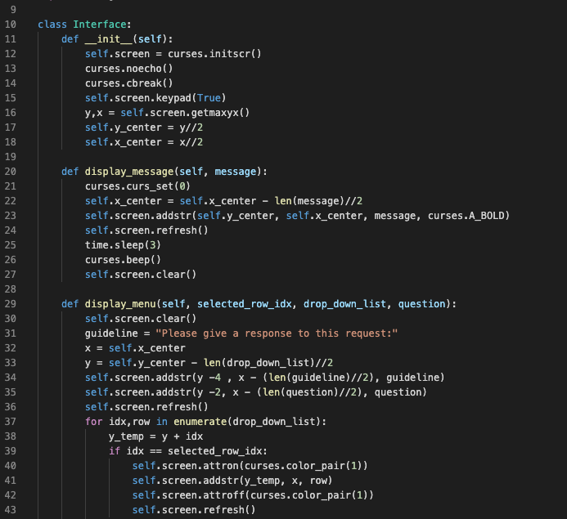
PROJET D’APPLICATION DE MISE EN RELATION
Réalisé dans le cadre d’un parcours diplômant de
« Développeur d’Applications – Python »
auprès d’OpenClassrooms

Slide 2
Plan
Concept de l’application de mise en relation
Définition du projet
La mobilité professionnelle chez les cadres
Les motivations de la mobilité interne et externe
Les obstacles à la mobilité
Les atouts & qualités à mettre en œuvre dans une transition
Soigner son réseau
Les attentes des professionnels de l’outplacement
Le type d’application attendue
Les atouts pour réussir sa transition
Les fonctionnalités souhaitées
L’application idéale : esquisse d’une solution
Et après ?

Slide 3
1. Concept de l’application de mise en relation
Soigner son réseau est un travail qui se place résolument dans le long terme.
Développer un réseau quand on est à poste, c’est relativement aisé.
L’entretenir et continuer à l’accroître quand on a quitté son emploi demande beaucoup de travail et de méthode pour que le réseau garde son actualité et puisse apporter une aide pertinente.
L’application que j’ai l’intention de développer visera à faciliter la consolidation du réseau du dirigeant, à le cristalliser autour de sa personne et non pas autour de sa fonction
La démarche générale de cette application est de créer de l’interaction sociale :
Donnez et vous recevrez.
Donnez du temps, de l’attention, de l’intérêt
et vous recevrez... des informations, du soutien... et de nouveaux contacts.

Slide 4
2. Définition du projet (1/2)
Quelques années passées dans l’outplacement de dirigeants, comme dans l’accompagnement de personnes dans la précarité m’ont conduit à ces conclusions:
Plus le profil est éloigné des standards, plus le tissu relationnel est essentiel dans l’accès à l’emploi ou la transition professionnelle.
Le plaidoyer en faveur d’un marché du travail inclusif, donnant sa chance à chacun est confronté à de multiples barrières.
Plaider et aider au placement sconstituent donc deux démarches très différentes:
-La première se situe dans le long terme et aspire à un changement profond dans la société
-La deuxième se situe dans le court terme et vise à permettre à une personne d’accéder à un emploi correspondant à un besoin.
Ce projet se situe exclusivement aider cette recherche d’une efficacité à court terme.

Slide 5
2. Définition du projet (2/2)
Quand il verra le jour, le code source de ce projet sera gratuitement mis à disposition :
- des consultants qui auront répondu au questionnaire initial;
des associations d’insertion professionnelle qui pourront ainsi bénéficier des contributions de ces professionnels.
Ultérieurement, si le besoin apparaît, une version payante pourra être proposée pour permettre le développement de versions ultérieures et accroître les services associés.
Les associations d’insertion professionnelle continueront à bénéficier gratuitement de la mise à disposition des nouvelles versions de code source.

Slide 6
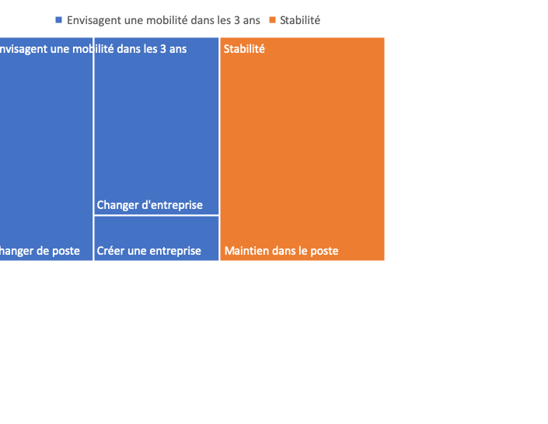
3. La mobilité professionnelle des cadres
Constats:
Le désir de mobilité est largement dominant chez les cadres.
La mobilité est très liée au dynamisme du marché de l’emploi.
Le désir de changement:
80% des moins de 30 ans
26% des plus de 50 ans
Conclusion: Le projet d’application pourrait toucher jusqu’à 64% des cadres, ceux en désir de mobilité.
Source : APEC. Panorama 2019 des mobilités professionnelles des cadres. Juin 2019

Slide 7
3. La mobilité professionnelle des cadres
Constats:
La mobilité externe monte d’1% par an depuis 2015. 9% en 2018.
La mobilité interne reste stable. 21% des cadres en 2018.
Seulement 13% des cadres ayant connu une mobilité interne ont subi une réduction de périmètre. La proportion est de 15% pour les cadres en mobilité externe.
Conclusion:
L’application devra contribuer à la mobilité interne et par conséquent être un appui pour les DRH.
Source : APEC. Panorama 2019 des mobilités professionnelles des cadres. Juin 2019

Slide 8
3. La mobilité professionnelle des cadres
Constats:
La mobilité interne et externe est indépendante du genre
Plus le diplôme est élevé, plus la mobilité est forte
52% des changements de postes (en interne) ont lieu dans des entreprises > 1.000 salariés.
Conclusion:
La cible B2B est les entreprises de plus de 1.000 salariés. Les utilisateurs devraient être principalement des cadres.
Source : APEC. Panorama 2019 des mobilités professionnelles des cadres. Juin 2019

Slide 9
4. Les motivations de la mobilité interne et externe
Constats:
Dans 64% des cas, la mobilité externe est une décision du cadre.
Principales raison de la mobilité interne:
- une opportunité (dont réorganisations)
- gagner en responsabilité
- imposé par l’entreprise
- accroître ses compétences
Conclusion:
L’application devra permettre au cadre d’être pleinement acteur de sa mobilité.
Source : APEC. Panorama 2019 des mobilités professionnelles des cadres. Juin 2019

Slide 10
5. Les obstacles à la mobilité
Constats:
Plus de 2/3 des actifs estiment que la mobilité est difficile (cf. histogramme)
Pour seulement 35% des actifs, la mobilité est une opportunité, pour les 2/3, un risque ou une nécessité.
Pour 49% des actifs la mobilité est provoquée par le ras-le-bol dans dans le poste actuel. Elle est donc d’abord une démarche négative.
Conclusion:
L’application devra contribuer à diminuer la charge morale que constitue une mobilité.
Source : Hopscotch. Sondage réalisé par l’IFOP. Mars 2018

Slide 11
6. Rendre possible la mobilité
D’après Jean Pralong, professeur de Ressources Humaines à l’EM Normandie:
Le changement est un mouvement permanent ;
La carrière est une succession d’emplois et de périodes de transition ;
Il est donc indispensable de développer une culture de la mobilité dont les points-clés sont:
Concevoir une stratégie et savoir quelles sont les contributions que chaque entreprise attend
Considérer les collègues comme des partenaires et non pas seulement comme des concurrents
S’ouvrir aux opportunités pour hiérarchiser ses projets
Rationnaliser son approche du marché du travail, y rechercher des informations et s’interroger sur ses propres compétences.
-> L’accès à l’information, le développement des relations interpersonnelles sont des éléments clés de succès de la mobilité professionnelle.
Source : Article de Jean Pralong. Harvard Business Review. 13/04/2017

Slide 12
7. Réponses au questionnaire
Q: Pour réussir une mobilité professionnelle interne comme externe, pouvez-vous cocher les points qui vous apparaissent pertinents (plusieurs réponses possibles)
La quasi totalité des réponses à cette question tournent autour de ces quatre facteurs clé. Savoir parler de soi, la maîtrise des outils numériques, l’accompagnement ne sont pas essentiels aux yeux des outplaceurs ayant répondu.
Conclusion:
Les liens, les nouvelles relations mis en valeur par l’application devront permettre de mettre le cadre en situation de: -comparer ses compétences professionnelles avec des pairs
-rationaliser sa connaissance du marché du travail
-développer un réseau personnel solide
-mieux se connaître grâce aux interactions sociales

Slide 13
7. Réponses au questionnaire
Q: Pouvez-vous évaluer l'utilité de chaque moyen pour rebondir sur un nouveau poste lorsque l'on est un dirigeant ?
Les réponses sont unanimes autour de la mobilisation du réseau et l’utilisation des réseaux sociaux pour le retour à l’emploi.
Le regard sur les chasseurs de têtes et les candidatures spontanées est beaucoup plus partagé.
Conclusion:
L’application devra permettre le développement du réseau personnel et s’appuyer sur les réseaux sociaux.

Slide 14
7. Réponses au questionnaire
Q: Pour mieux aider vos clients, préférez-vous une application:
Les réponses sont partagées sur le rôle du cabinet dans l’utilisation d’une telle application, mais deux tendances se dégagent tout de même: soit une large autonomie du client, soit le développement d’une forme de solidarité, de partage.
Conclusion:
L’application devra permettre le développement du réseau personnel et faciliter la mise en contact par le cabinet, « en même temps » diraient d’aucuns.
Le cabinet comme le client seront acteurs sur l’application.

Slide 15
7. Réponses au questionnaire
Q: Souhaitez-vous une fonctionnalité de partage de relations :
À une très large majorité, vous exprimez une préférence pour la réciprocité dans le partage de relations. En quelque sorte, pour recevoir, il faut donner.
Conclusion:
Le projet d’application devra inclure une fonctionnalité où le partage de réseau peut être conditionné à une forme de réciprocité. Cette fonctionnalité pourra être paramétrable en fonction de l’approche de chaque cabinet

Slide 16
7. Réponses au questionnaire
Q: Pour évaluer l’intérêt professionnel d’une relation, cochez les points qui vous semblent essentiels :
Les points essentiels pour évaluer l’intérêt professionnel relèvent du bon sens. En revanche, l’importance relative accordée à la zone géographique, bien que C. Kadushin y accorde une importance majeure. Le fait que le questionnaire a été adressé aux cabinets parisiens, dont le marché-cible est d’abord en Île-de-France, a pu jouer un rôle
Conclusion:
Chaque contact devra être caractérisé avec son secteur d’activité, l’entreprise et son niveau hiérarchique, le type de relation commerciale, mais aussi sa zone géographique
Source : C. Kadushin : « Understanding Social Networks »

Slide 17
7. Réponses au questionnaire
Q: Dans le cadre du suivi du réseau personnel, quelles sont les fonctionnalités qui vous semblent les plus pertinentes ?
Le sujet central est la capitalisation sur l’entretien réseau, comme amorce d’une relation sociale. Le rappel à temps, le partage de nouvelles, le suivi de l’activité des contacts arrivent ensuite. Souhaiter l’anniversaire, très important, notamment en Allemagne, est encore en France un sujet d’ordre privé.
Conclusion:
Le développement progressif des fonctionnalités conduira à développer des automates pour faciliter la démarche de remerciements, des rappels pour éviter de laisser son réseau en friche, puis l’interaction par l’échange de nouvelles ou les réseaux sociaux.
Source : C. Kadushin : « Understanding Social Networks »

Slide 18
7. Réponses au questionnaire
Q : Avec quels réseaux sociaux aimeriez-vous que cette application soit connectée ?
Les deux réseaux jugés les plus pertinents pour développer son réseau sont WhatsApp et bien sûr LinkedIn.
Conclusion:
Le développement de l’application inclura prioritairement l’interconnexion avec LinkedIn. Les pistes que l’on peut entrevoir sont le suivi de l’activité de contacts prioritaires, par une sorte de filtre ou bien encore la fusion des contacts entre LinkedIn et l’application de développement du réseau. En tout état de cause, cela constituera un point critique sur lequel le projet devra devra s’appuyer pour être crédible.

Slide 19
7. Réponses au questionnaire
Q : Si l'application devait être installée sur un téléphone mobile, avec quelles fonctionnalités devrait-elle être connectée en priorité ?
Les réponses indiquent clairement l’importance du téléphone mobile comme outil de développement du réseau.
Les fonctionnalités les plus utiles à vos yeux sont les contacts (d’ailleurs c’est pourquoi LinkedIn et autres nous invitent à les y exporter, les e-mails et le calendrier, enfin les SMS.
Conclusion:
La qualité de la version mobile sera essentielle dans la crédibilité de l’application. C’est pourquoi, il importera d’avoir une application dédiée et non pas seulement une interface responsive utilisant le navigateur du téléphone.

Slide 20
8. Principales conclusions
De vos contributions, j’ai eu confirmation que: -les cabinets et les consultants s’effacent derrière le client pour l’amener à être toujours plus autonome.
-la connaissance de soi et la mise en relation sont au cœur de vos préoccupations.
Certes, vous le savez, mais cela me prouve également que vous nous avez beaucoup apporté lors de mon affectation à la MIRVOG.
Des études citées et de leur confrontation avec vos réponses, j’ai appris que:
-tout doit être fait pour que la mobilité soit le moins possible un obstacle à l’épanouissement professionnel, notamment par l’accès à l’information.
-la mobilité à l’intérieur de l’entreprise est un sujet à part entière à ne pas négliger.
-les problèmes qui se posent au client sont à la fois complexes à résoudre et finalement très prosaïques.
Concernant l’application, les éléments clés seront:
-La protection des données personnelles sera intégrée de manière native. -La qualité de la version mobile. C’est pourquoi, il faudra envisager le développement d’une application dédié. et non pas seulement une interface responsive utilisant le navigateur du téléphone.
-Le cabinet, le client seront des acteurs à parts égales dans l’usage de l’application.
-L’interface avec les réseaux sociaux externes comme LinkedIn et WhatsApp constituera un axe majeur.
-Pour un usage en mobilité interne, la question se posera de l’intégration des réseaux sociaux d’entreprise.
-L’application ne trouvera son public que si elle est simple, intuitive et produit des effets de levier sur le parcours de mobilité.

Slide 21






9. Schéma général de l’application
Ce schéma n’est pas conforme aux canons du développement informatique, mais permet une visualisation des grands domaines sur lesquels il faudra travailler.
Base de données
Clients
Cabinet

Slide 22
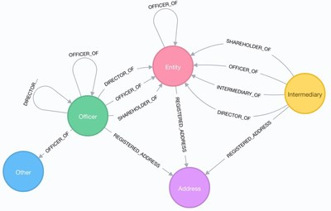

10. Si vous êtes curieux
Pour approfondir les sujets évoquer tout au long de cette présentation, je vous proposerais: - de lire les articles de Jean Pralong, - de vous intéresser aux bases de données graphe, comme Neo4J (site: https://neo4j.com)
-de lire « Understanding Social Networks » de Charles Kadushin (ISBN: 978-0-19-537947-1)

